Slide 1
인공지능 프로그래밍 ★ 14주차 – 파이썬 시작 ★
2019. 5. 3
서울코딩학원
김현호

Slide 2
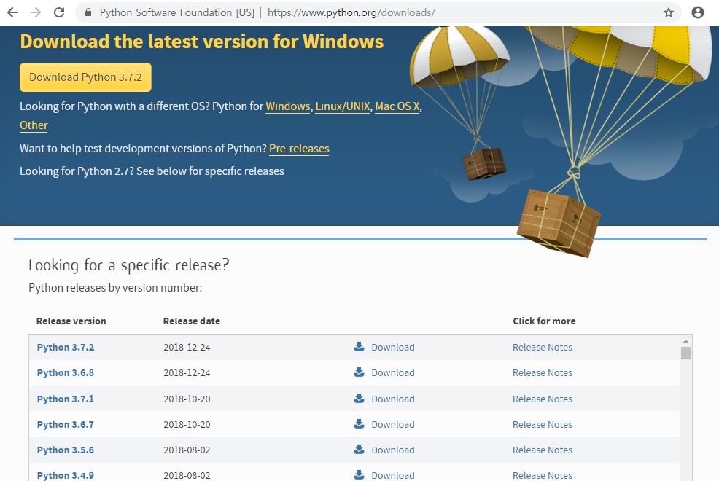
파이썬 다운로드
https://www.python.org/downloads/
Python 3.6.8
클릭
* 다음 화면에서 “Windows x86-64 executable installer” 다운로드

Slide 3
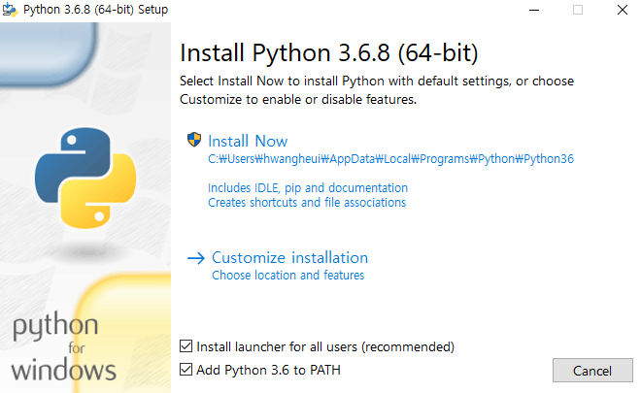
파이썬 설치
python-3.6.8-amd64.exe 실행
2
1

Slide 4
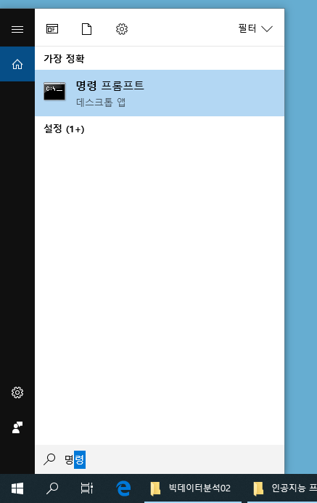
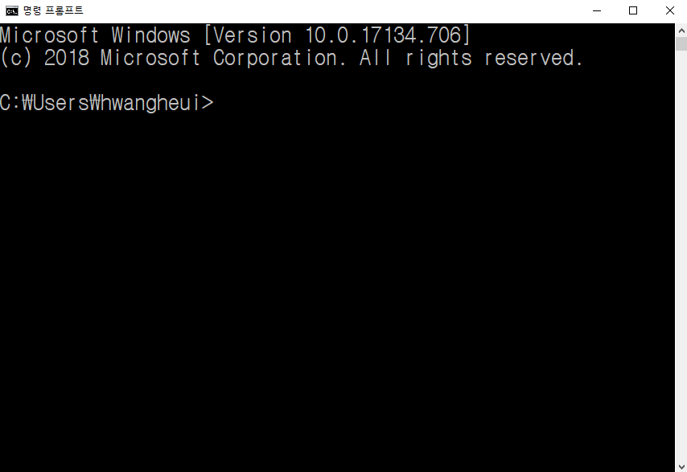
명령 프롬프트
3. “명령 프롬프트” 실행
2. “명령” 입력
1. 검색버튼

Slide 5
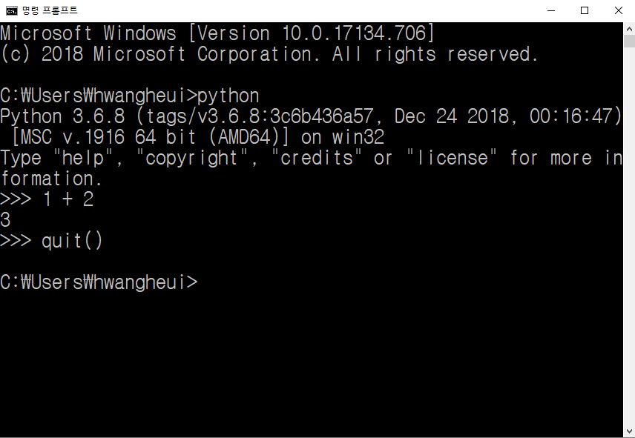
파이썬 실행
“명령 프롬프트” 에서 “python” 입력
종료는 “quit( )” 입력

Slide 6
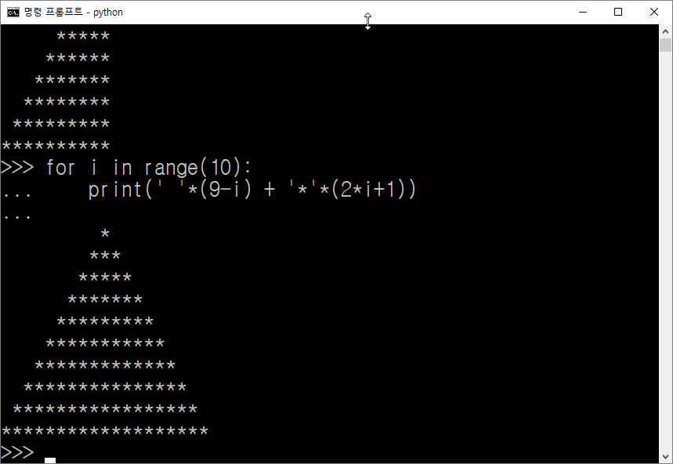
무작정 따라해보기

Slide 7
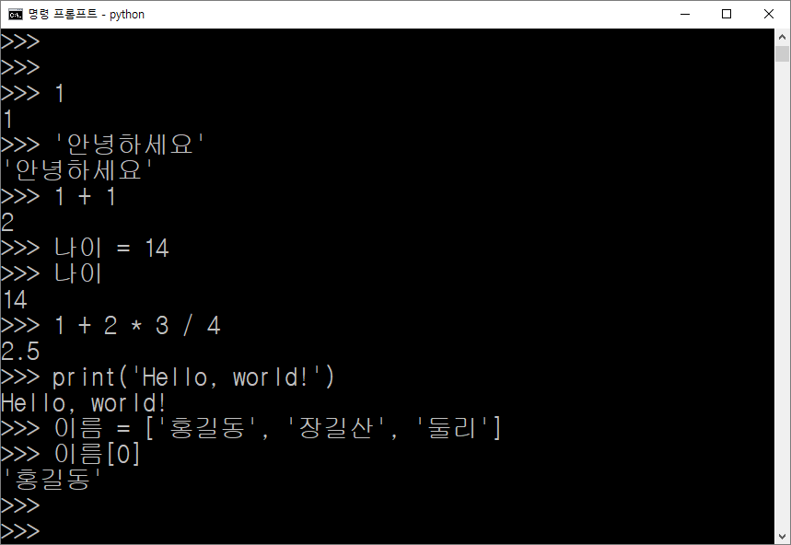
입력해 보기

Slide 8
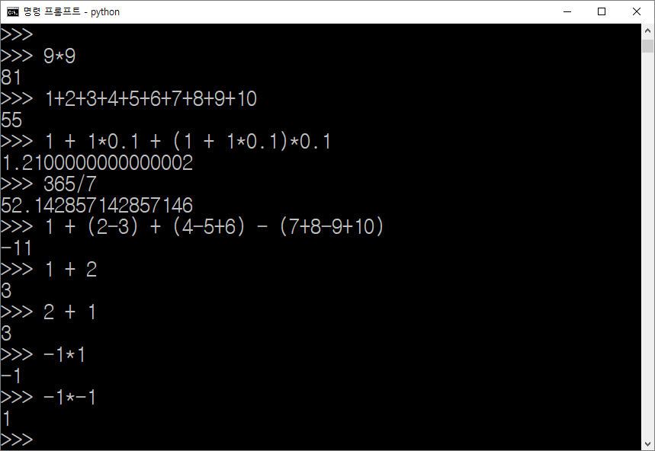
파이썬은 계산기
+ (덧셈), - (뺄셈), * (곱셈), / (나눗셈)

Slide 9
연습문제
7X4
999X999
1부터 차례로 홀수를 5개 더하면?
1 – (2 + 3) 과 (1 – 2) +3 의 차이는?
1 – 2 와 -2 + 1 은 같은가?
1/2/3*3*2
1/0 은 가능한가?

Slide 10
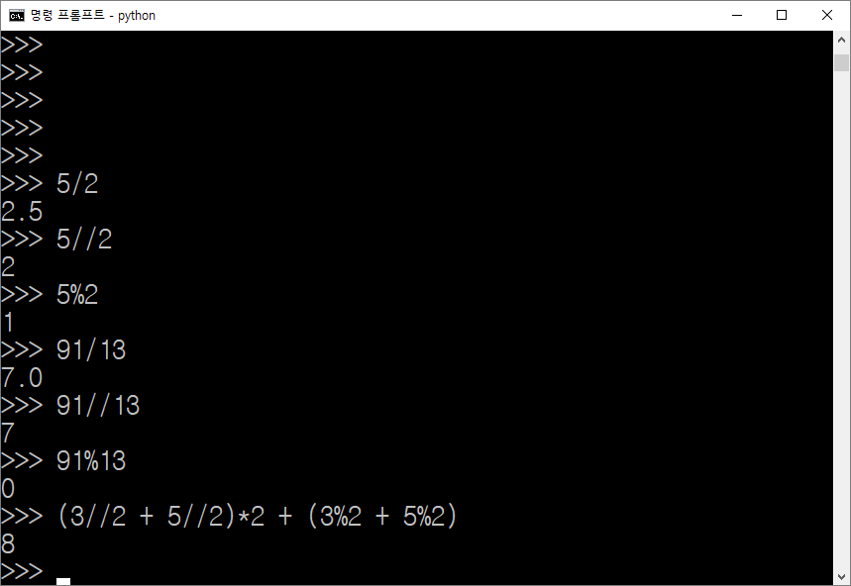
몫과 나머지
// (몫), % (나머지)

Slide 11
연습문제
0~9 사이의 정수를 2 로 나눈 나머지는?
올해는 윤달이 없고 새해는 화요일이었다. 내년 새해의 요일은?
내년은 2020년이다. 윤달이 있을까?
97은 솟수일까?
구슬이 총 100개가 있다. 7명이 공평하게 나눠가지면 어떻게 될까?

